Slide 1
Водные ресурсы России
Выполнила: студентка группы 9УК-31
СПб ГБПОУ «СПб ТКУиК»
Байрамова Эльмира
Санкт – Петербург
2019

Slide 2
Водные ресурсы
Это пригодные для использования в народном хозяйстве воды рек, озер, каналов, водохранилищ, морей и океанов, подземные воды, почвенная влага, ледники, водяные пары атмосферы.

Slide 3
Состояние водных ресурсов РФ
Россия омывается водами 12 морей, принадлежащих трем океанам, а также внутриматериковому Каспийскому морю. На территории России насчитывается свыше 2,5 млн. больших и малых рек, более 2 млн. озер, сотни тысяч болот и других объектов водного фонда.

Slide 4
Использование
Одним из важнейших направлений использования водных ресурсов является гидроэнергетика.
Водные акватории широко используются как транспортные артерии.
Большое значение водные ресурсы оказывают на рекреационный потенциал территории.

Slide 5
Суммарные водные ресурсы России
Ресурс | Ср. многолетний объем (возобновление), км3/год | Статический запас, км3
Речной сток | 4270 | -
Озера | 532 | 26 600
Болота | 1000 | 3000
Ледники | 110 | 39 890
Подземные воды | 787 | 28 000
Почвенная влага | 3500 | -
Всего | 8302 | Более 97 000

Slide 6
Ресурсы речного стока, объем
Объем местных водных ресурсов речного стока на территории России составляет 4043 км3/год, что составляет 237 тыс. м3/год на 1 км2 территории и 27-28 тыс. м3/год на одного жителя. Сток из сопредельных территорий равен 227 км3/год.

Slide 7
Реки
По территории России протекает свыше 120 тыс. рек длиной более 10 км и общей протяженностью свыше 2,3 млн. км.
Около 90% годового речного стока приходится на бассейны Северного Ледовитого и Тихого океанов и лишь менее 8% - на бассейны Каспийского и Азовского морей.
По территории страны речная сеть распределена неравномерно: наибольшая ее густота характерна для северных и горных районов, наименьшая – для южных. Половодье формируется за счет таянья снегов, а паводочный режим обусловлен дождевыми осадками.

Slide 8
Водохранилища
В настоящее время в стране функционируют несколько десятков тысяч такого рода объектов. Общая вместимость этих водоемов составляет примерно 800 км3. К крупным и особо крупным объектам относятся 325 водохранилищ. Наибольшее количество водохранилищ находится в Поволжском районе – 600, Центрально-Черноземном – 434, Уральском – 383. Самые крупные водохранилища находятся в Восточной Сибири. Средний объем одного водохранилища здесь достигает 26,4 км3.

Slide 9
Водохранилища, проблемы
Разрушение берегов
Оползневые явления, в зону которых попадают многие населенные пункты
Ухудшение технического состояния гидроузлов

Slide 10
Запасы воды в озерах
Основная часть ресурсов пресных вод на территории России сосредоточена в крупных озерах: Байкал (23 000 км3, или 20% мировых и более 90% национальных запасов пресных вод), Ладожском (908 км3), Онежском (285 км3). Всего в 12 наиболее крупных озерах содержится свыше 24,3 тыс. км3 пресных вод. Суммарные запасы воды в озерах России достигают 26,5 – 26,7 тыс. км3. Всего в России насчитывается порядка 2 млн. пресных и соленых озер

Slide 11
Болота
Болота занимают порядка 1,4 млн. км2 и аккумулируют огромные массы воды. Основные болотные массивы сосредоточены на северо-западе и севере Европейской территории России, а также на севере Западной Сибири. По разным оценкам, в болотах сосредоточено около 3000 км3 статических запасов природных вод.

Slide 12
Запасы вод в ледниках
Ледники, наледи и снежники являются существенными аккумуляторами пресной воды. На территории России основная масса ледников сосредоточена на арктических островах и в горных районах (Новая Земля – 24 300 км3, Северная Земля – 17 470 км3, Земля Франца-Иосифа – 13 700 км3, Большой Кавказ – 1230 км3). Наибольшие площади горного оледенения характерны для Кавказа (свыше 1400 ледников), Камчатки, Алтая, севера и северо-востока Сибири.

Slide 13
Ресурсы подземных вод
Подземные воды наряду с поверхностными являются основой водного фонда России и служат, главным образом, для питьевых целей. Естественные ресурсы подземных вод составляют примерно 790 км3/год. Потенциальные эксплуатационные ресурсы оцениваются к настоящему времени в объеме свыше 316 км3/год. Более трети потенциальных ресурсов сосредоточены в европейской части страны.

Slide 14
Минеральные подземные воды
Минеральные подземные воды самых различных типов извлекаются на территории России более чем из 600 месторождений. Это и сероводородные воды Иркутской области, и кремнистые термальные воды Бурятии и Читинской области, и разнообразные хлоридно-гидрокарбонатные воды Новосибирской области и др. Термальные подземные воды широко используются в целом ряде стран для теплоснабжения и получения электроэнергии.

Slide 15
Внутренние моря и территориальные морские воды
Территориальные морские воды принадлежат к бассейнам окраинных морей Северного Ледовитого, Тихого и Атлантического океанов.
К бассейну Северного Ледовитого океана относятся: Белое, Баренцево, Карское, Лаптевых, Восточно-Сибирское и Чукотское моря. Они расположены на материковой отмели и отличаются сравнительно небольшими глубинами, редко превышающими 200 м.
Берингово, Охотское и Японское моря принадлежат к бассейну Тихого океана. Балтийское, Черное и Азовское моря являются в значительной части замкнутыми системами и имеют ограниченный водообмен с Атлантикой.

Slide 16
Проблемы водообеспечения
Углубление тенденций расточительного водопользования
Ухудшение качества вод
Обострение вопросов хозяйственно-питьевого водоснабжения
Возрастание материального ущерба от вредного воздействия вод, включая наводнения, разрушение берегов, оползни, подтопления и др.
Значительное ухудшение состояния водных объектов и гидротехнических сооружений

Slide 17
Вывод: Рациональное расходование пресной воды, нужная и правильная очистка сточных вод, охрана водных ресурсов, сокращают их количество и увеличивают возможность их использования!

Slide 18
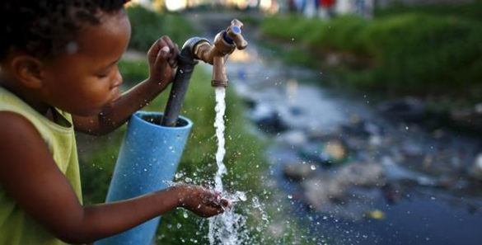
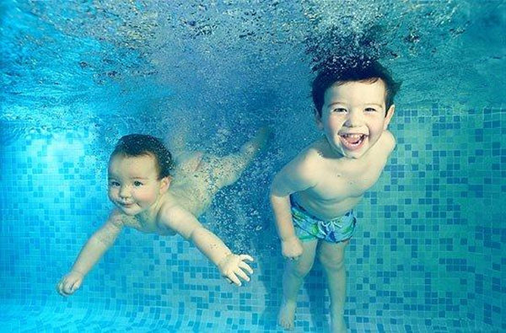
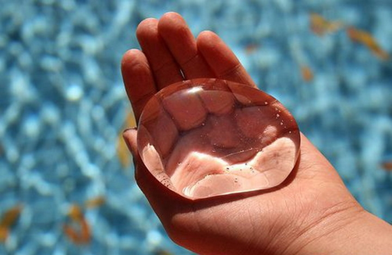
22 марта – всемирный день водных ресурсов!!!

Slide 19
Спасибо за внимание☺

